Slide 1

令和７年度第１回 大阪府権利擁護支援体制推進分科会 参考資料
参考資料１
令和８年２月24日
大阪府福祉部地域福祉推進室地域福祉課
Ⓒ2014 大阪府もずやん

Slide 2
参考１ 全国の成年後見制度利用状況
参考２ 大阪府の市民後見人
参考３ 富田林市成年後見制度利用促進協議会での受任者調整に係る検討について
参考４ 府内市町村への調査結果（市民後見人養成支援事業を実施しない理由）
参考５ 府内市町村への調査結果（市民後見人の活躍支援策）
参考６ 大阪府法人後見支援事業
・・・１
・・・３
・・・６
・・・12
・・・13
・・・15

Slide 3

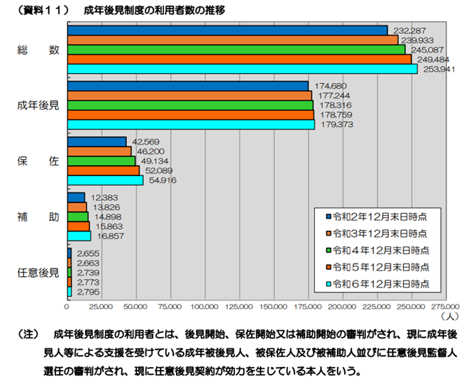
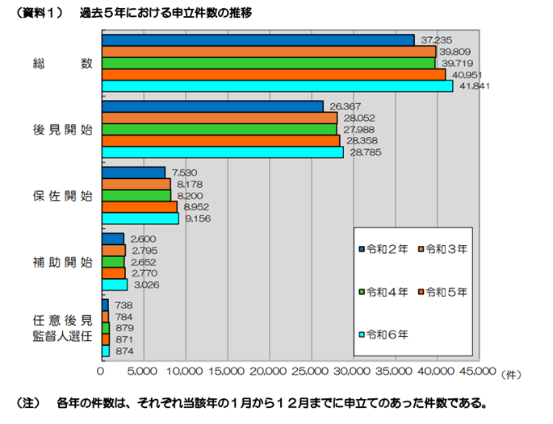
参考１ 全国の成年後見制度利用状況
〇令和６年１月～12月の成年後見制度の利用者数は253,941人、申立件数は41,841件と、年々増加している。
１
最高裁判所ホームページ「成年後見関係事件の概況 令和６年１月～12月」

Slide 4
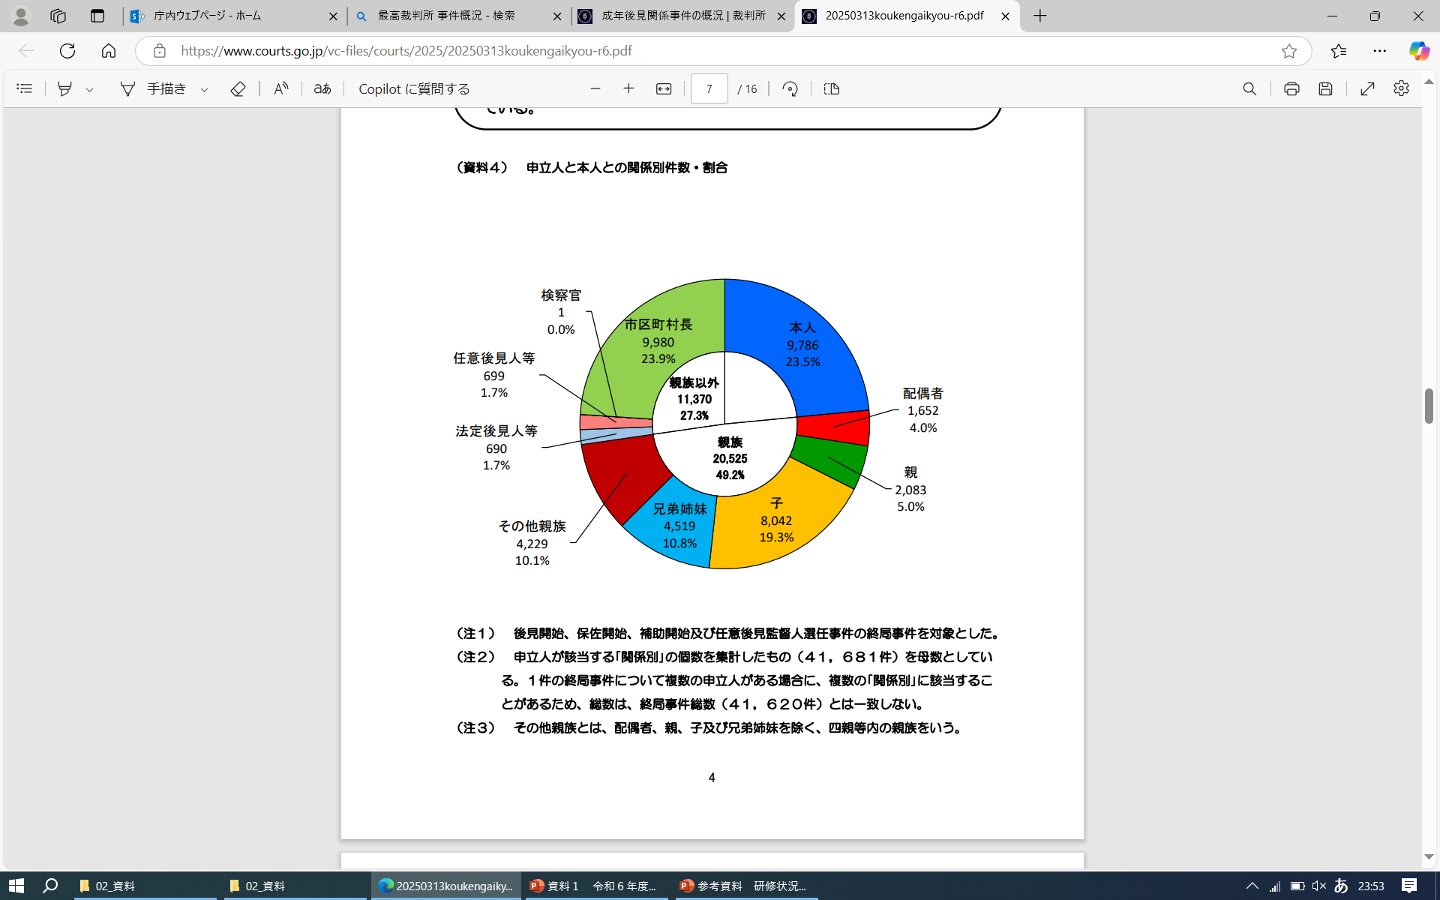
参考１ 全国の成年後見制度利用状況
〇申立人については、市区町村長が最も多く全体の約23.9％を占め、次いで本人（約23.5％）、
本人の子（約19.3％）の順となっている。
最高裁判所ホームページ「成年後見関係事件の概況 令和６年１月～12月」
２

Slide 5
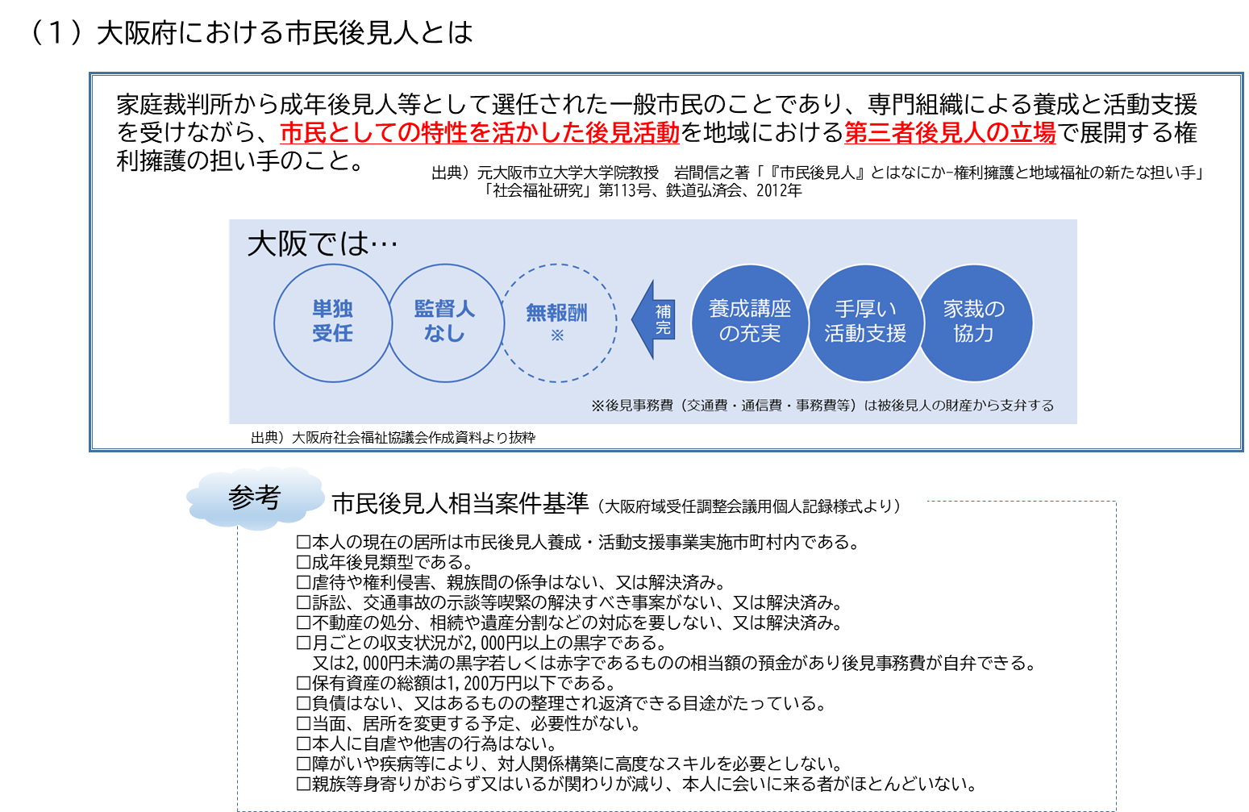
参考２ 大阪府の市民後見人
市民後見人の活動は各地域で異なり、大阪では「単独受任」「監督人なし」「無報酬」となっている。
３
R6年度第１回都道府県交流会 大阪府資料

Slide 6
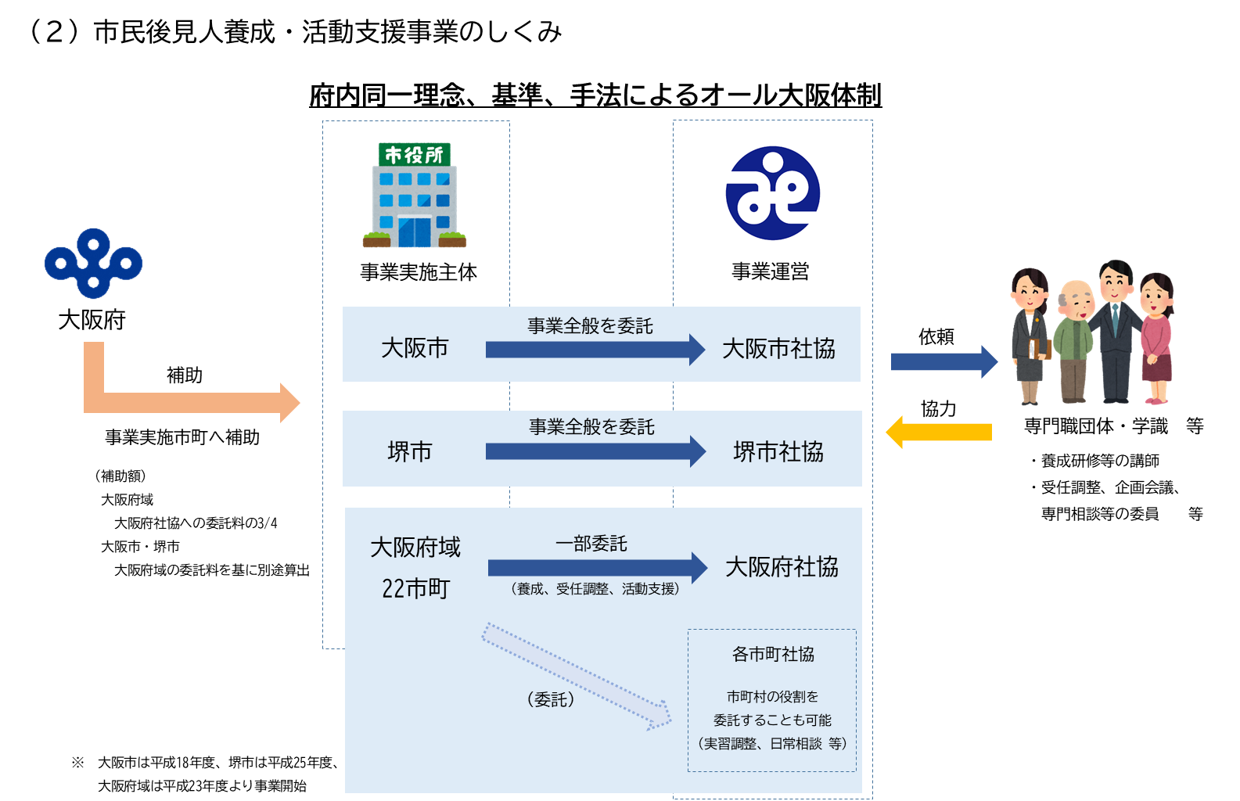
参考２ 大阪府の市民後見人
４
R6年度第１回都道府県交流会 大阪府資料

Slide 7
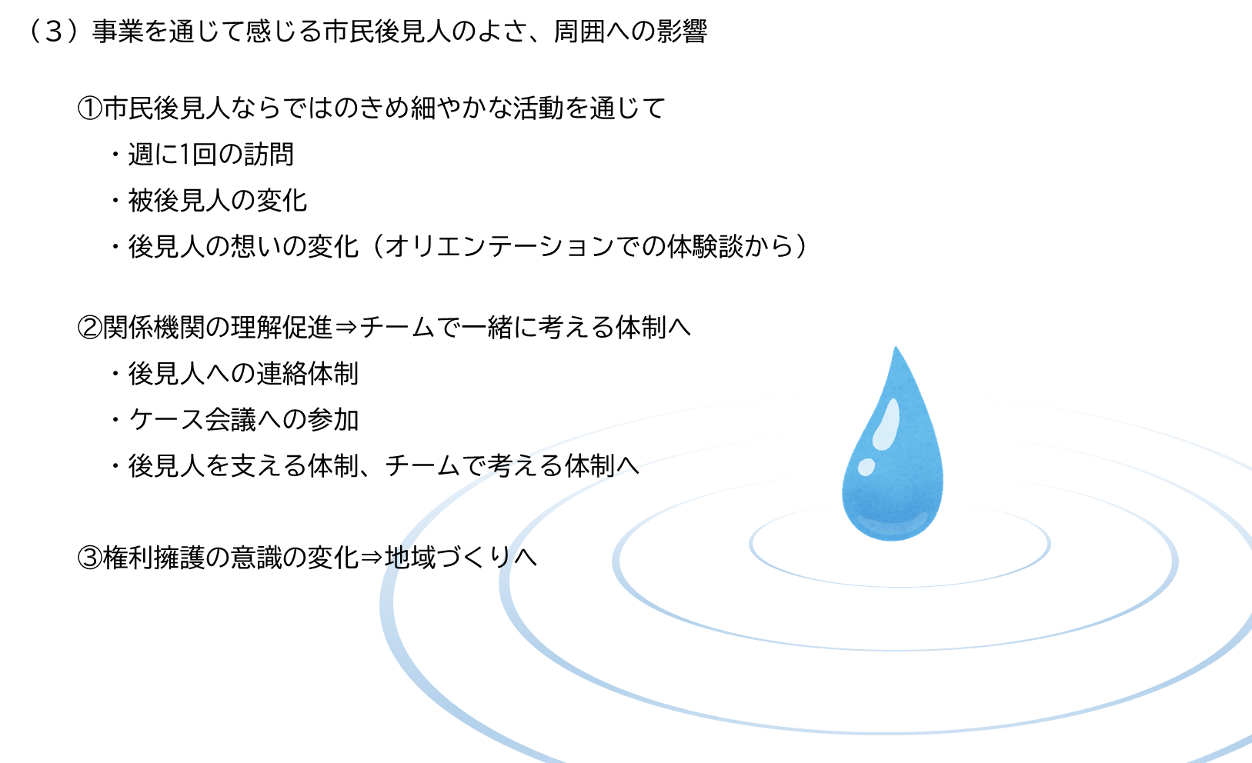
参考２ 大阪府の市民後見人
５
R6年度第１回都道府県交流会 大阪府資料

Slide 8
参考３ 富田林市成年後見制度利用促進協議会での受任者調整に係る検討について
〇受任者調整とは？
第二期成年後見制度利用促進基本計画より（P38,39）
受任者調整について・・・
・ 都道府県、市町村及び中核機関は、後見人等の候補者の的確な推薦を行うことができるよう、家庭裁判所と専門職団体の積極
的な協力も得て、候補者の検討方法（検討の体制や候補者推薦の目安など）、マッチングの手法などを共有できる体制を整える。この際、
市民後見人を候補にするのに適した事案であるかや、どのような属性の候補者がよいかの検討だけではなく、権利擁護支援チーム形成の
観点から、本人の意向や後見人等との相性、課題等に応じた柔軟な選任形態（複数後見など）、課題解決後の交代等の
想定なども検討できるように留意する。
検討方法について・・・
・都道府県、市町村、中核機関、専門職団体、家庭裁判所などは、権利擁護支援チームの形成支援としての受任
者調整を地域の実情に応じて進めるため、家庭裁判所が後見人等を選任する際の考慮要素をできる限り
共有する。
・さらに、個人情報を含まない模擬事例の検討を通じて、後見人等候補者イメージの共通認識を深める。
・また、受任者調整の際に将来的な後見人等の交代も含めた初期方針が検討できるよう、個人情報を含まない模擬事例
の検討を通じて、交代のタイミングや引き継ぎ方法など交代に関するイメージの共有も進める。
６

Slide 9
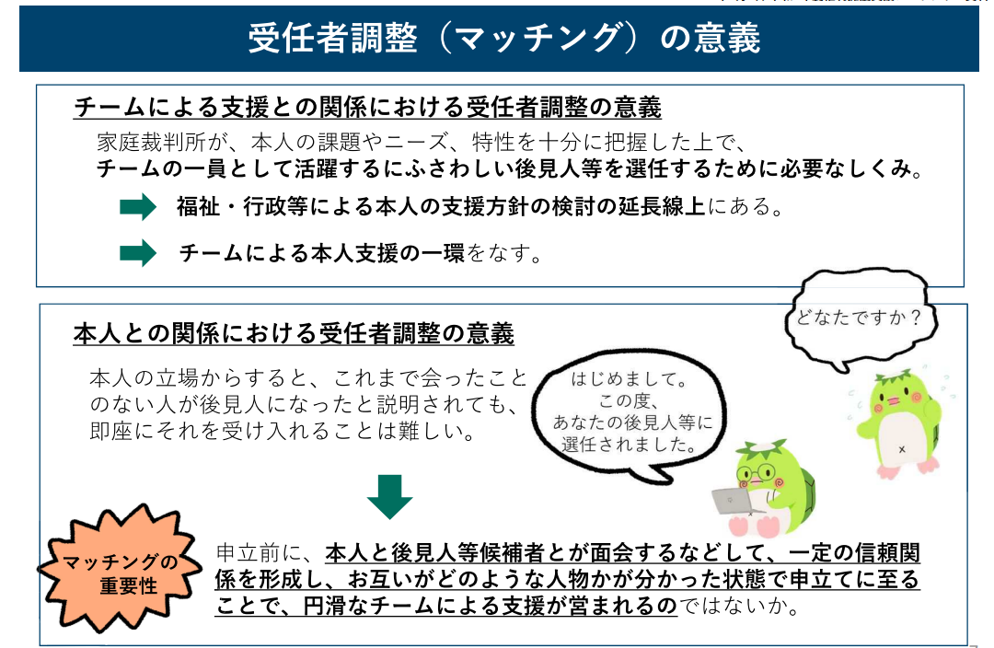
参考３ 富田林市成年後見制度利用促進協議会での受任者調整に係る検討について
〇受任者調整とは？
厚生労働省 令和６年度社会・援護局関係主管課長会議資料より抜粋
７

Slide 10
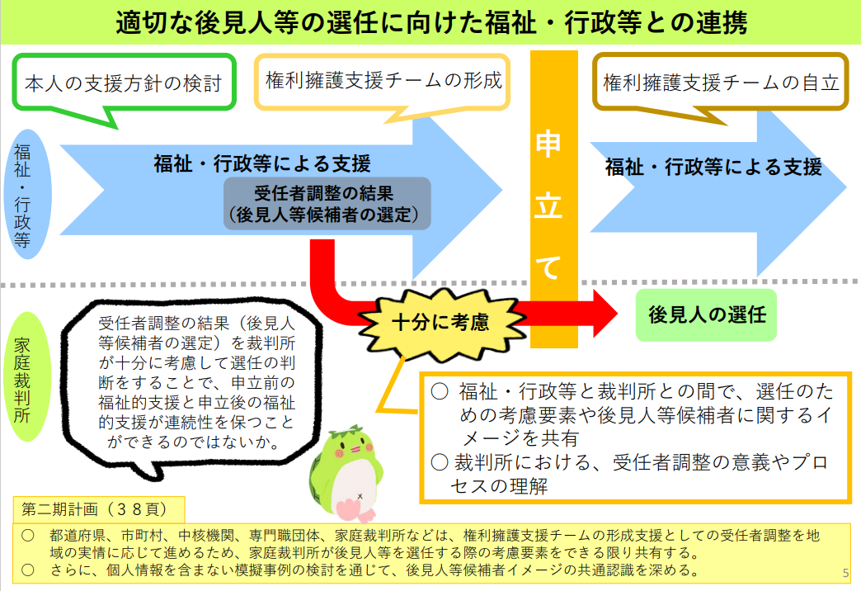
参考３ 富田林市成年後見制度利用促進協議会での受任者調整に係る検討について
〇受任者調整とは？
令和６年度権利擁護支援シンポジウム 基調講演２「中核機関による受任者調整と適切な後見人等の選任・交代 －権利擁護支援チームの形成支援の視点から－」より抜粋
８

Slide 11
参考３ 富田林市成年後見制度利用促進協議会での受任者調整に係る検討について
〇富田林市成年後見制度利用促進協議会にて、受任者調整の意義の説明、先進事例の紹介及び模擬事例の検討などを行った。
①受任者調整の意義について
→国計画の紹介、受任者調整を実施することが本人の権利擁護支援につながるという観点で説明（受
任者調整とは？の資料）
② 先進事例の紹介
→（府内） 大阪市（府内では受任者調整の実施は大阪市のみ）、
堺市（市民後見人の受任者調整を実施）
（他府県）和歌山県紀の川市、愛知県豊田市
③大阪市への訪問
→大阪市で先進的に実施されている候補者検討会議（受任者調整会議）を富田林市の担当者とともに
見学し、受任者調整会議の流れの確認を行った。
④模擬事例の検討
→富田林市で実際に成年後見等の申立をした事例について、協議会で議論。
９

Slide 12
参考３ 富田林市成年後見制度利用促進協議会での受任者調整に係る検討について
〇富田林市成年後見制度利用促進協議会にて、受任者調整の実施に向けて、検討すべき項目リストの共有を行い、富田林市において、必要な体制づくりについて検討した。
■項目リストの作成
市町村が受任者調整会議に向けて確認することとして、以下の7点を整理し、富田林市の協議会にて、検討を行った。
①目的（なぜ受任者調整をするのか）
・ご本人にふさわしい（＝支援者の把握している課題に適切に対応できる）後見人を選任する。
→ご本人がメリットを感じられる＝苦情が出にくい
→専門職後見人を適切に配置できる、無駄がない
・市民後見人養成実施市町村では、リレーを視野に入れた調整が可能
②対象事案・調整レベル（どこまで調整するのか）・対象候補者
対象事案
・市長申立事案
・本人・親族申立事案
・専門職から市民後見人へのリレー事案
・市町村が必要と考える事案
調整レベル
・専門職後見の場合は、職種まで（専門職団体が持ち帰って候補者を検討するまでしない。）
対象候補者
・専門職等
③開催頻度
・月１回（緊急の場合は、別途開催する）
10

Slide 13
参考３ 富田林市成年後見制度利用促進協議会での受任者調整に係る検討について
■項目リストの作成（続き）
④会議の構成員
・大阪弁護士会
・大阪司法書士会
・大阪社会福祉士会
【中核機関】
・富田林市増進型地域福祉課、高齢介護課、障がい福祉課
・地域包括支援センター、基幹相談支援センター、富田林市社会福祉協議会（中核機関の一部受託）
⑤会議のフロー（準備・進行・終了後）
・当日資料配布及び担当者からの説明
⑥様式作成
・受任者調整会議で使用する様式を保佐・補助の申立で利用する代理行為目録及び大阪市様式をもとに検討
⑦点検
・半年か１年後に状況確認、必要に応じて市民リレー検討
11

Slide 14
参考４ 府内市町村への調査結果（市民後見人養成支援事業を実施しない理由）
○「ニーズがない、必要性を感じていない」が多いことから、未実施の市町村に対して、適切な情報提供を行う
必要があることがうかがえる。
事業を実施していない19市町村が、市民後見人養成・支援事業を実施しない理由
①事業を行う予定がある | ４
②事業を行う予定はない | 15
「事業を行う予定はない」と回答した理由（※自由回答を集計。重複あり）
ニーズがない、必要性を感じていない | ８
中核機関整備後に、必要性を検討 | １
検討に至っていない | １
市民後見人養成事業の費用対効果が不明 | １
財源不足 | ２
職員不足、マンパワー不足 | ２
府内市町村への調査（R8.2月大阪府地域福祉課実施）
12

Slide 15
参考５ 府内市町村への調査（市民後見人の活躍支援策）
〇現在、市民後見人との同行訪問や日常生活自立支援事業での活躍支援策が実施されている他、
今後は、認知症サポーターなどの認知症関連事業や他権利擁護事業などでの活動が検討されている。
質問：市民後見人としての受任以外で、市民後見人の活躍支援策を実施・検討していますか。
（実施・検討している場合はその内容と課題について、実施・検討していない場合はその理由を教えてください）
①活躍支援策を実施している | ６
（活躍支援策）
・市民後見人交流会の開催
・市民後見人が活躍されたことについてホームページやSNSで周知
・日常生活自立支援事業における生活支援員への採用（バンク登録者向けに募集情報を発信）
・後見活動を行う市民後見人とバンク登録者の同行訪問
（課題）
・市民後見人に該当するケースが少ない。
・リレー案件を増やす・受任待ちのバンク登録者の活躍を促進する（新たな方策の検討含む）
・人員配置等の関係から、多人数の採用にまでは至っていない
・市民後見人のフォロー体制が整わない
②活躍支援策を検討している | ５
（検討中の
活躍支援策）
・認知症サポーター等の地域福祉を推進する部類の活動
・介護サービス相談員派遣等事業などの他の権利擁護事業への参加の促し
・認知症関連事業との連携を模索
（課題）
・仕事をしている方が多く、育成・活用の場面に限界がある。
・受任ケースが少なく、バンク登録者が受任に繋がらずモチベーションが低下している状況。
・受任案件がなく市民後見人として活動することがない中で他事業を依頼することへの懸念
13
府内市町村への調査（R8.2月大阪府地域福祉課実施）

Slide 16
参考５ 府内市町村への調査（市民後見人の活躍支援策）
〇方向性について模索中という市町村や受任に向けた体制整備を優先するため活躍支援策の検討を行っていない
市町村もあるが、必要性を感じつつも検討までにいたっていない市町村が見られる。
質問：市民後見人としての受任以外で、市民後見人の活躍支援策を実施・検討していますか。
（実施・検討している場合はその内容と課題について、実施・検討していない場合はその理由を教えてください）
③活躍支援策を実施・検討していない | 15
（理由）
方向性を模索中
・市民後見人のバンク登録者に対して、受任ケースが少ないため、受任促進策を講じるのか、それともその他の
活用策を検討するのか、方向性を模索している段階である。
受任に向けた体制整備を優先
・リレー後見の検討など、受任者調整会議の実施に向け作業部会にて議論しているため、活躍支援策については
現時点で十分に検討できていない。
・受任に向けての市民後見人向けフォローアップ研修等への充実を図るため
・現時点で受任実績なく、受任以外の活躍支援まで検討できていない状況。
必要だが検討できていない
・活躍支援策の実施は必要だと認識しているが、検討までに至っていない
その他
・マンパワー不足
・市民後見人以外、想定はしていない。
府内市町村への調査（R8.2月大阪府地域福祉課実施）
14

Slide 17
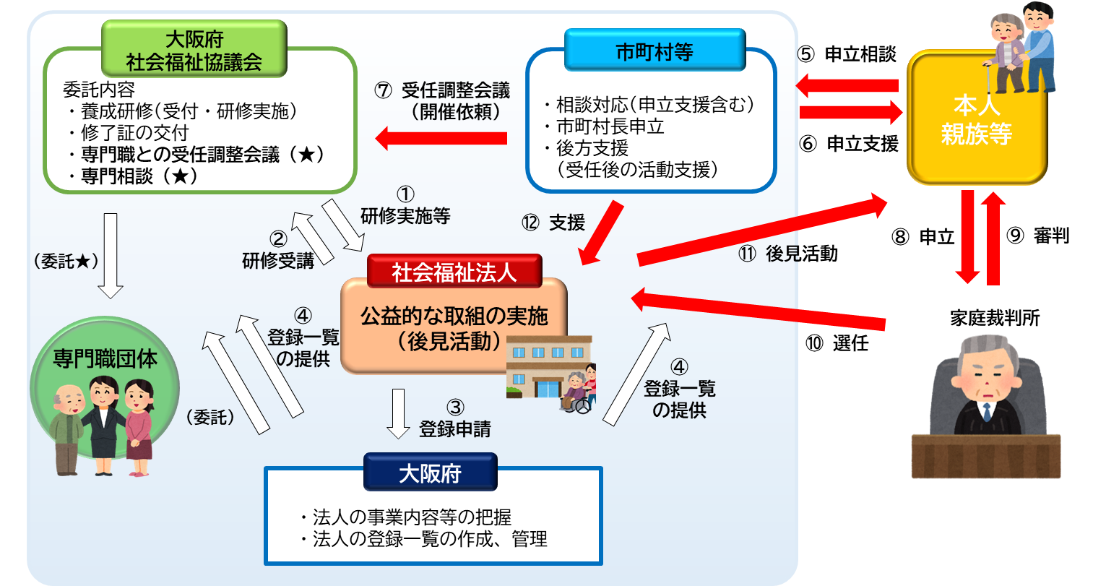
参考６ 大阪府法人後見支援事業
○令和３年度から事業開始、以下のスキームで事業を行っている。
○後見活動に要する全ての経費を社会福祉法人が負担（報酬付与の申立てをせず、交通費等の経費も法人負担）
事業スキームのイメージ
15

Slide 18
参考６ 大阪府法人後見支援事業
○令和３年度の事業開始から133名の方が養成研修を受講、10法人がバンク登録をされている。
しかしながら、受任は１件に留まっている。
専門職員養成研修実績
R3～R6年度 養成研修修了者数 133人（83法人）
大阪府法人後見人バンク登録者一覧（R8.1月末現在）
登録番号 | 法人名称 | 本部所在地 | 受任可能件数 | 後見活動実施地域
府法後001号 | 社会福祉法人聖徳会 | 松原市阿保３丁目14番22号 | 9 | 大阪府内全域
府法後002号 | 社会福祉法人八尾隣保館 | 八尾市南本町３丁目４番５号 | 3 | 八尾市
府法後003号 | 社会福祉法人暁光会 | 箕面市白島３丁目16番１号 | 3 | 箕面市
府法後004号 | 社会福祉法人みなと寮 | 河内長野市河合寺423番１ | 2 | 大阪市港区、吹田市、河内長野市
府法後005号 | 社会福祉法人こばと会 | 吹田市山田西１丁目26番27号 | 2 | 吹田市（勤務施設から半径1.5kmから2km圏内）
府法後006号 | 社会福祉法人みつる会 | 泉大津市寿町8-40 | 1 | 泉大津市
府法後007号 | 社会福祉法人大阪福祉事業財団 | 大阪市城東区古市1丁目7番8号 | 2 | 茨木市・高槻市（勤務施設から30分以内）
府法後008号 | 社会福祉法人春栄会 | 大阪市鶴見区今津南3丁目5番5号 | 1 | 大阪市鶴見区
府法後009号 | 社会福祉法人リベルタ | 大阪市旭区生江3丁目27番6号 | 1 | 大阪市旭区
府法後010号 | 社会福祉法人聖ヨハネ学園 | 高槻市宮之川原2丁目9番1号 | 2 | 高槻市(勤務施設から30分以内)
16

Slide 19
参考６ 大阪府法人後見支援事業
〇大阪府法人後見支援事業における、研修受講法人数とバンク登録法人数の乖離、研修受講法人数の減少という課
題を踏まえ、今後の大阪府法人後見支援事業の検討にあたり、府社協に委託している大阪府法人後見受任調整企
画会議に相談のうえ、これまで府研修を受講した法人や法人後見実施団体（府事業以外）を対象にアンケート調
査を実施予定。
①調査内容
(１)府法人後見受講法人
→府法人後見事業を実施しようとした理由、受任件数の少ない理由、バンク登録の少ない理由、無報酬の是非
など
（２)法人後見実施団体（府事業以外）
→法人後見実施の経緯、課題、後見受任前から関わりのある被後見人と法人の利益相反の課題をどのようにク
リアしたか など
②今後について
（１）アンケート調査結果をもとに、事業内容や研修内容を検討
（２）検討結果を受任調整企画会議に報告・修正
（３）検討案を令和８年度に分科会委員に照会
（４）照会結果をもとに、令和８年度以降に新しい事業及び研修を実施
17

